Slide 1
Eficiência energética de Algoritmos de Ordenação
A85635 - André Nunes
PG50495 - João Silva
PG47447 - Marco Sampaio
Experimentação em Engenharia de Software
Universidade do Minho

Slide 2
Linguagens
C
Python

Slide 3
Algoritmos
BubbleSort
InsertionSort
RadixSort
SelectionSort

Slide 4
Monitorização do consumo de energia
RAPL
PowerCap

Slide 5
RAPL
Implementamos uma script bash e um código em C que utiliza a biblioteca RAPL (Running Average Power Limiting) da Intel, e o pacote lm-sensors para medir, limitar e monitorizar o consumo de energia e a temperatura durante a execução de um programa especificado.
Testamos para vários limites energéticos com Powercap (30W, 40W, 50W e 60W).

Slide 6
Tratamento de dados
Remoção de Outliers (Boxplot)
Estatísticas básicas e relações entre dados (Correlação, média, mediana…)
Análise visual (Histogramas, scatter-plot…)
Identificação de grupos (Clustering)

Slide 7
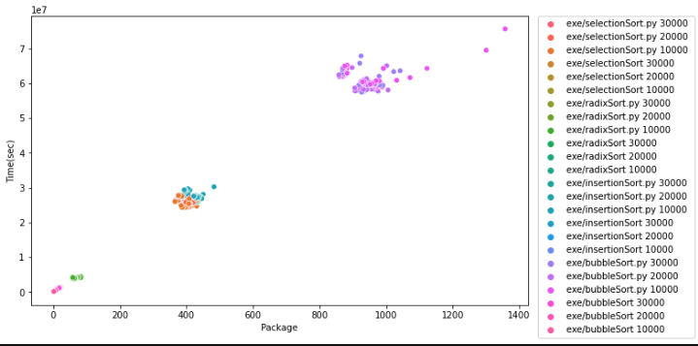
Scatter-Plot

Slide 8
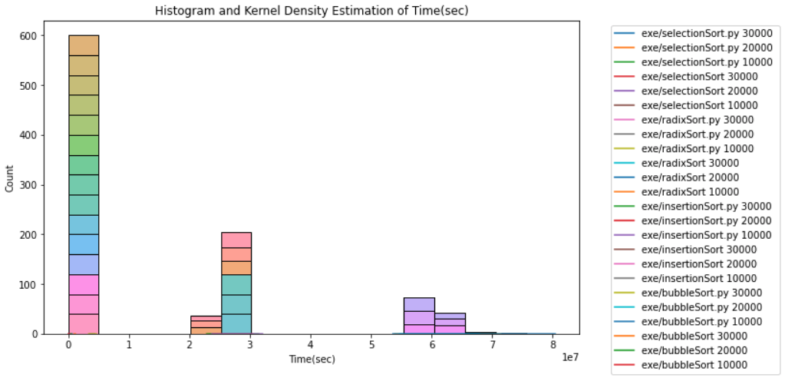
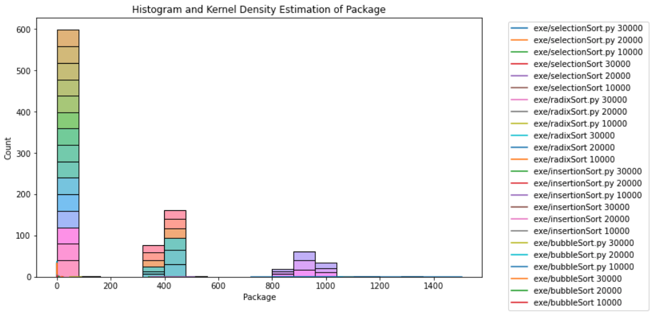
Histogramas

Slide 9
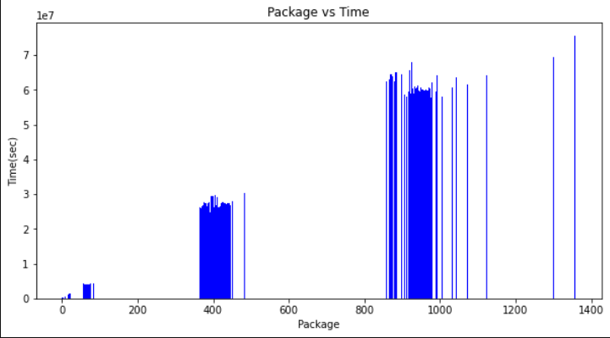
Time vs Package

Slide 10
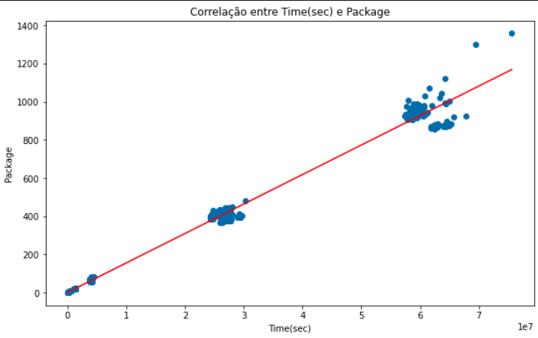
Correlação Time-Package

Slide 11
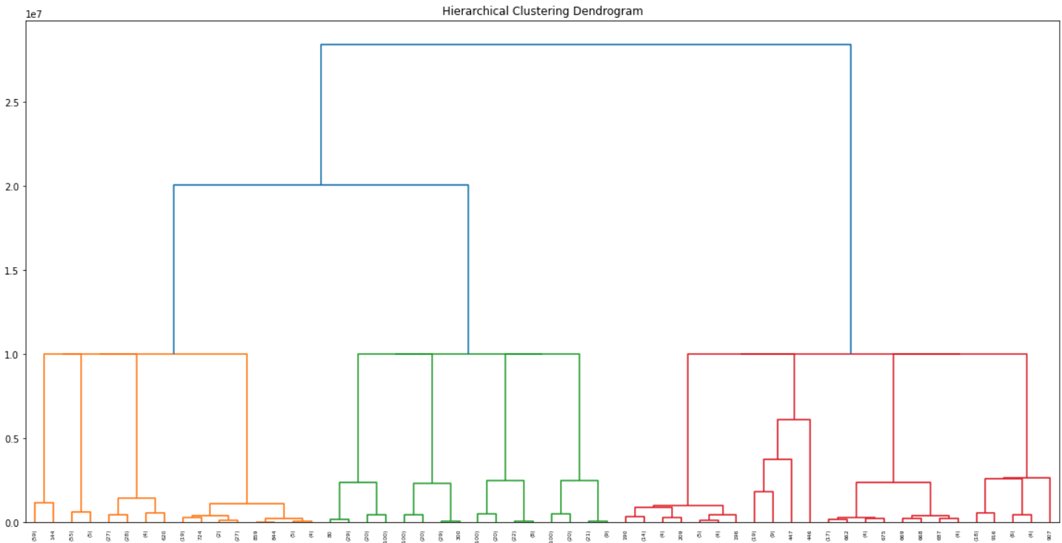
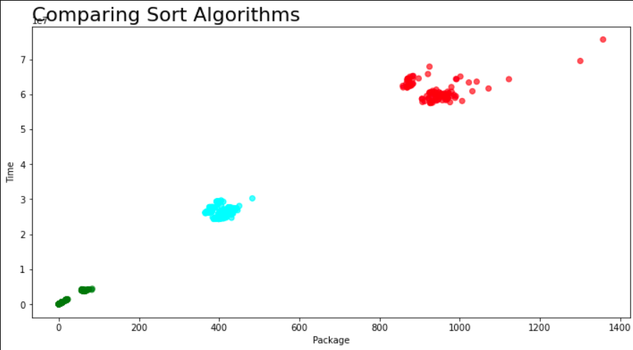
Clustering

Slide 12
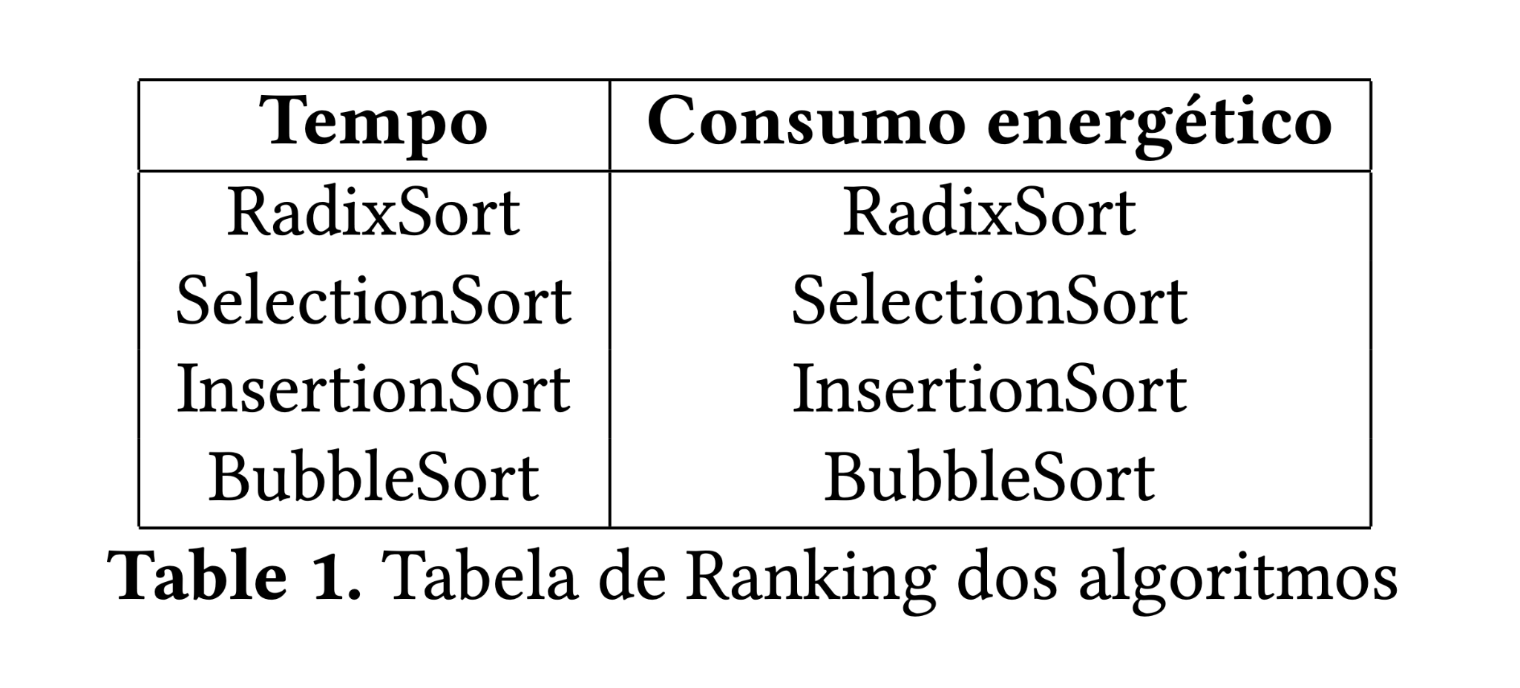
Ranking de algoritmos de ordenação

Slide 13
Complexidade vs Eficiência
RadixSort -> 0(d*n)
SelectionSort -> O(n^2)
InsertionSort -> O(n^2)
BubbleSort -> O(n^2)

Slide 14
Conclusões
C vs Python
Sistemas devem ser eficientes energeticamente e não apenas rápidos
Consumo energético e performance pioram com a complexidade algorítmica
RAPL é uma ótima ferramenta para basear este tipo de estudos

